Slide 1
药瑞宝（YRB）App
使用手册
流程管理部
2020/06/21

Slide 2


药瑞宝与猫头鹰系统
推广过程
推广行为
推广活动
推广目标
推广费用
推广奖励
基础信息
数据库
组织与人员库
医院数据库
专家数据库
代理商数据库
产品数据库

Slide 3
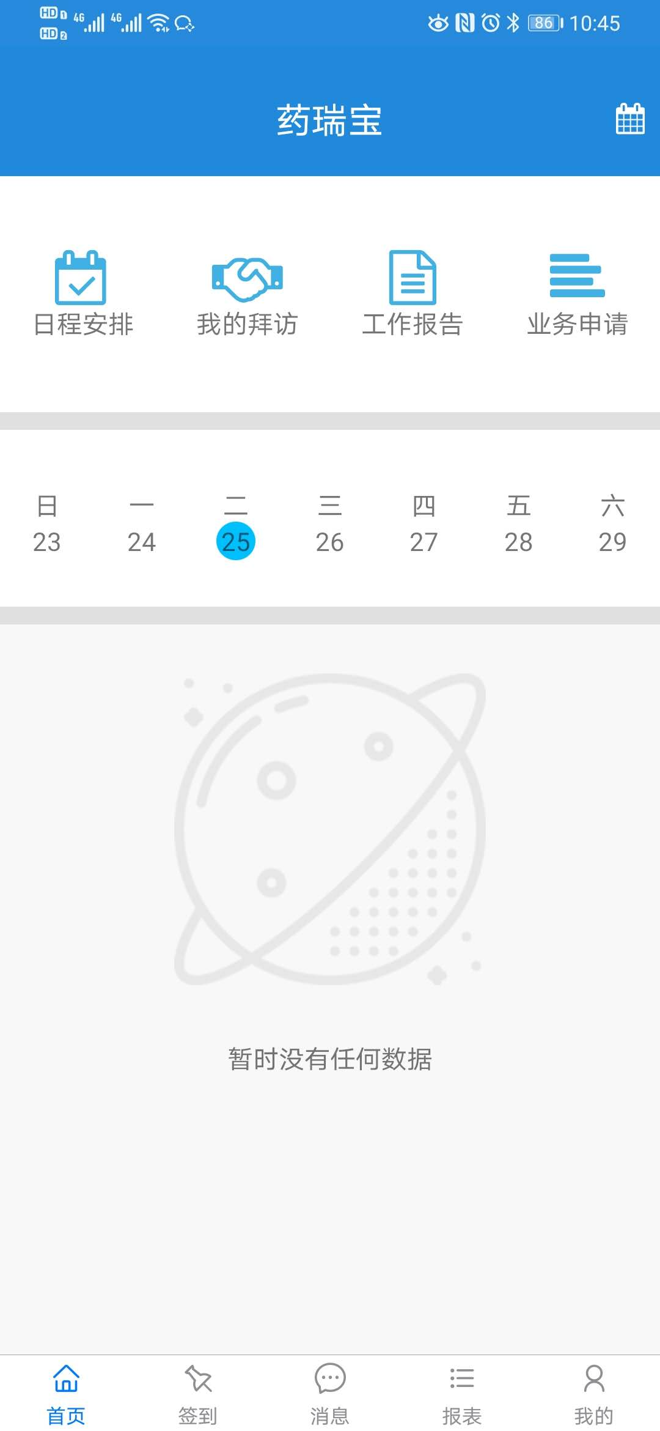
药瑞宝：学术推广移动工作平台
功能概览
日程安排：推广活动（拜访、会议、活动）计划编写与查询
签 到：针对外出活动签到/签退【填写拜访记录时，必须有签到记录】
拜访记录：填写外出拜访活动具体情况
工作报告：日报、周报、月报
业务申请：差旅申请、日常费用报销、要货申请、市场材料申请等【App发起，根据预算等业务校验后，转OA审批，反馈审批结果】
报 表：相关数据汇总、统计查询等，可下载Excel
我 的：提供与个人相关的业务、信息查询与维护
选定日期的日程列表，进入App时，默认为当天的日程列表

Slide 4
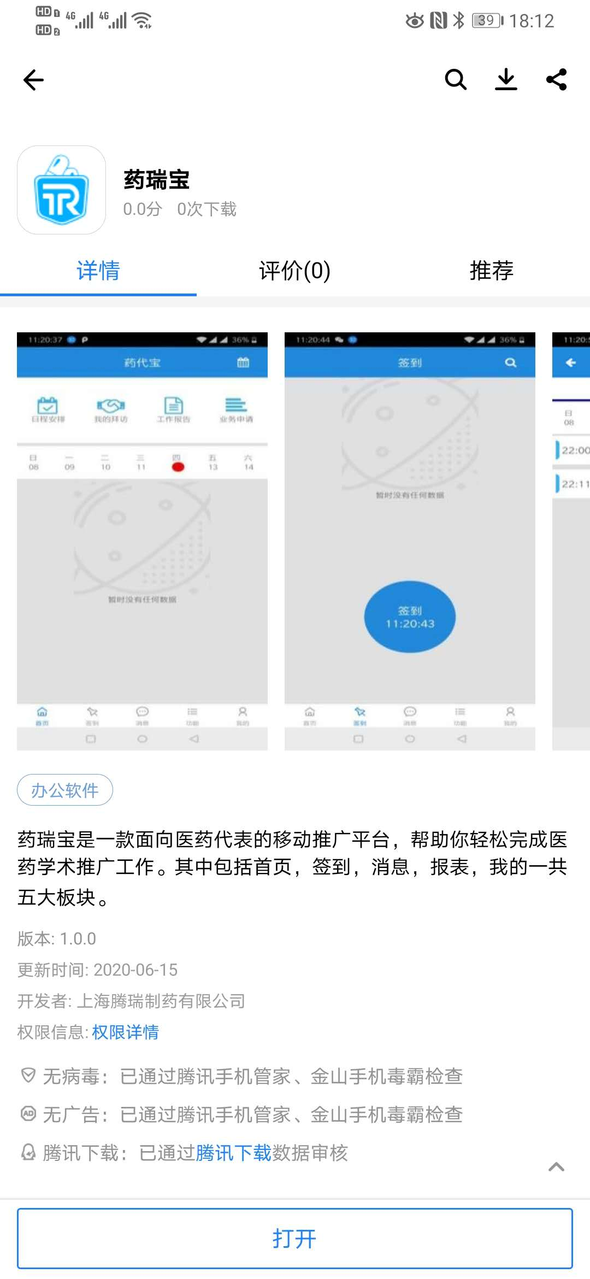
App下载与安装（Andriod）
华为应用市场
腾讯应用宝

Slide 5
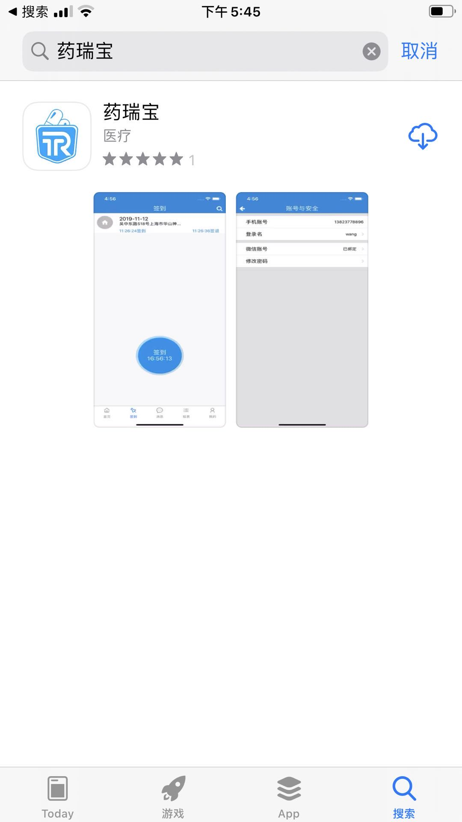
App下载与安装（ios）
在App Store中 查找“药瑞宝”，找到后点击安装即可

Slide 6
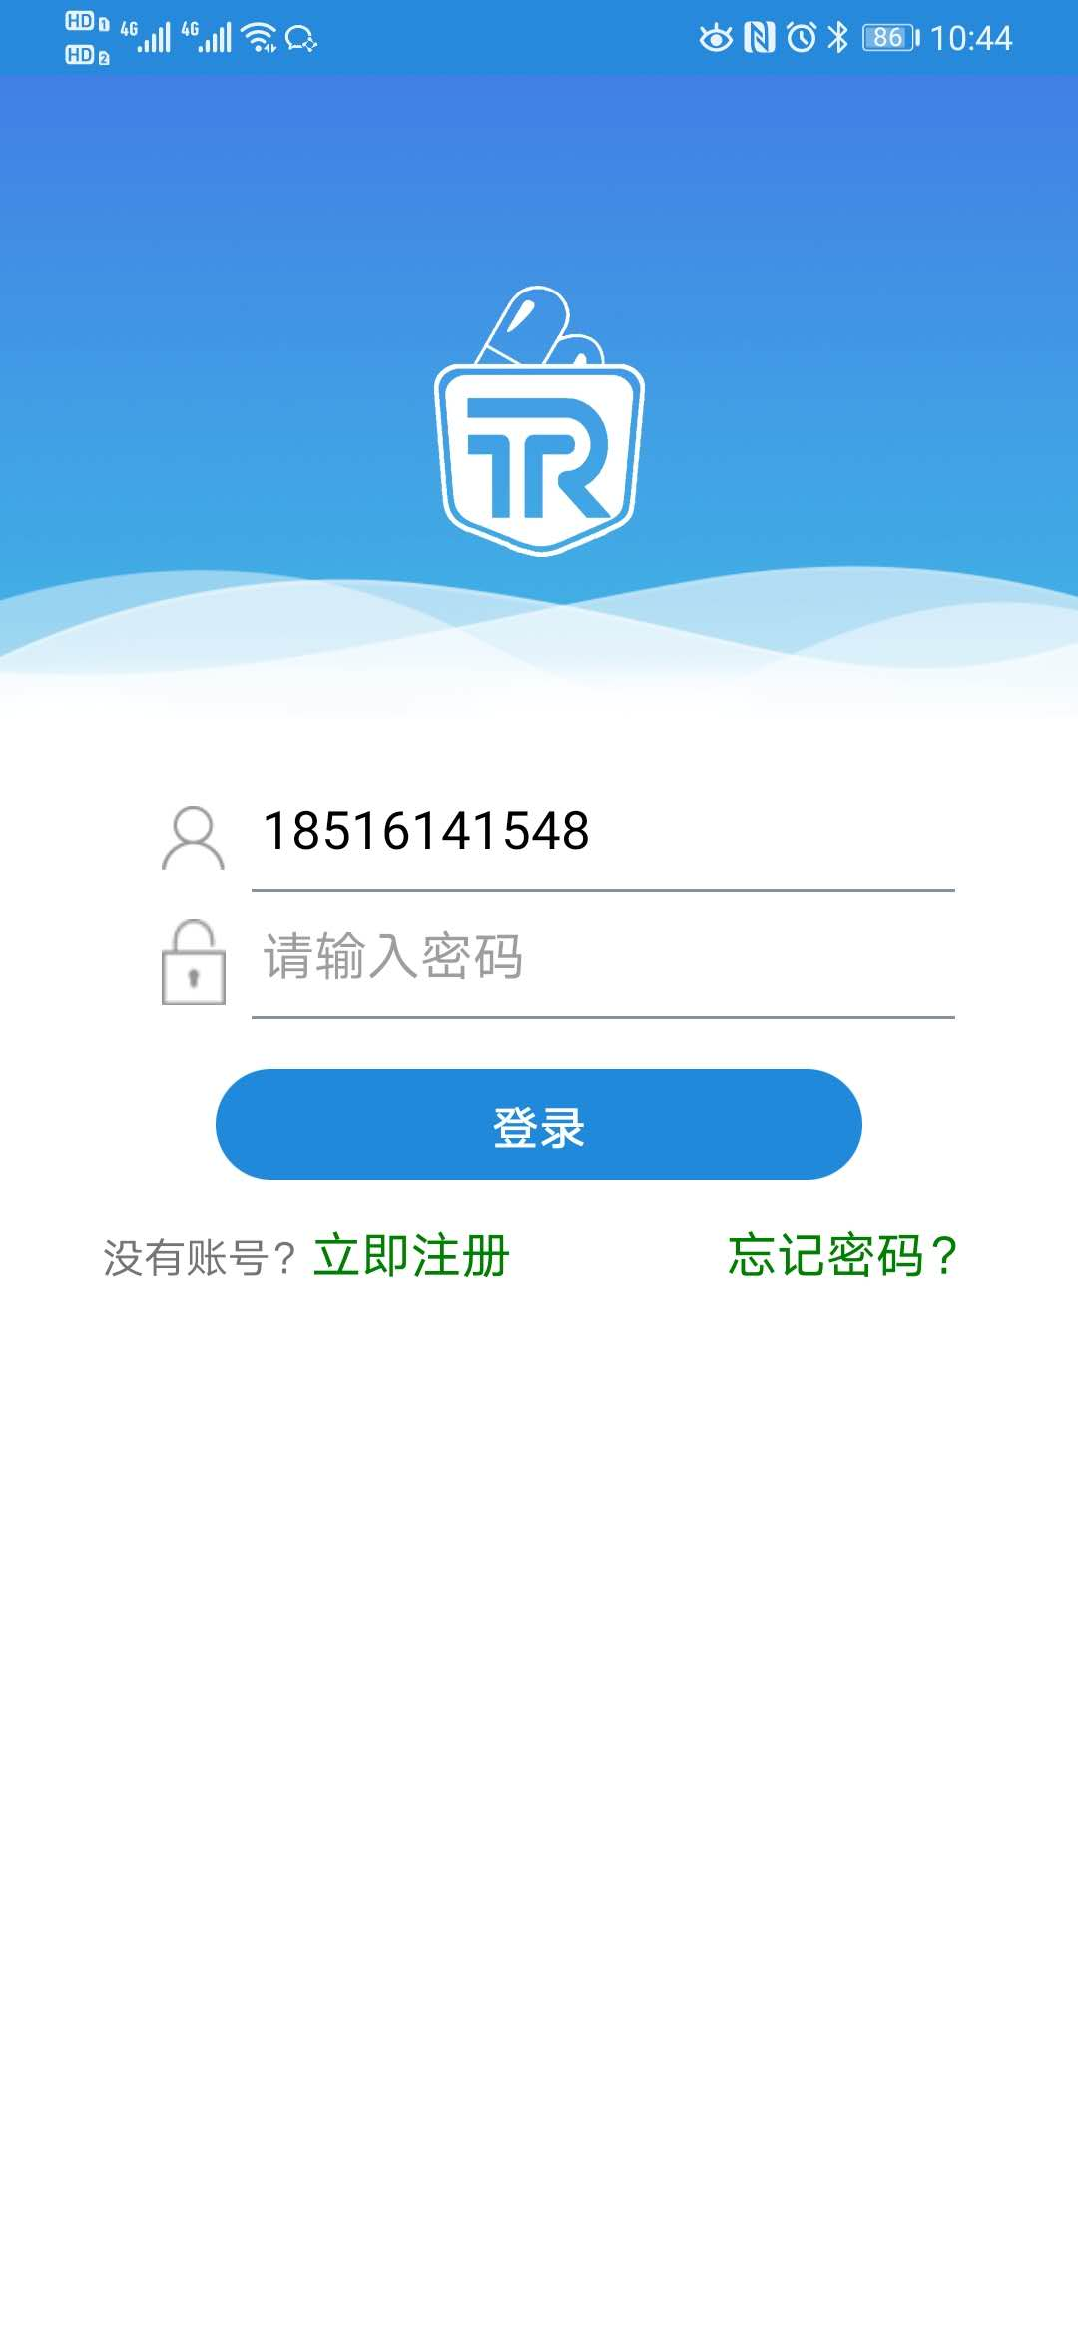
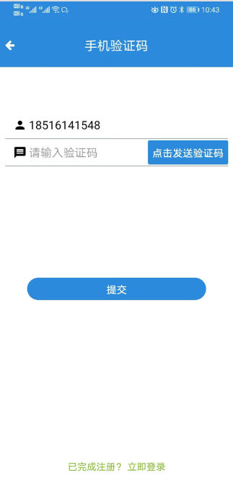
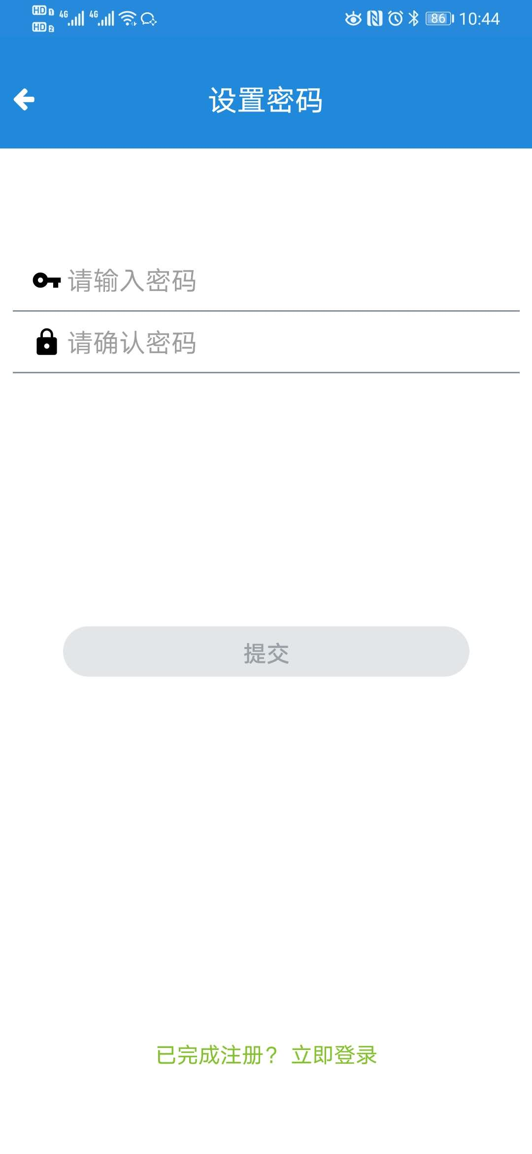
设置登录密码（第一次使用药瑞宝）
输入您预留在HR系统中的手机号码，并按登录。若是第一次登录App，系统会自动转至让您设置登录密码。
获取手机验证码并输入
设置App登录米密码
用设置的密码登录
如您输入的手机号码不存在，系统会反馈“账号未注册”，请与系统管理员联系，帮助后台注册或修改预留的手机号码

Slide 7
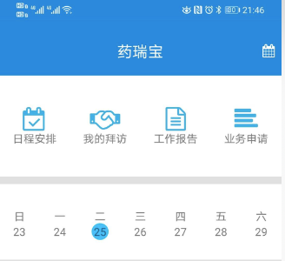
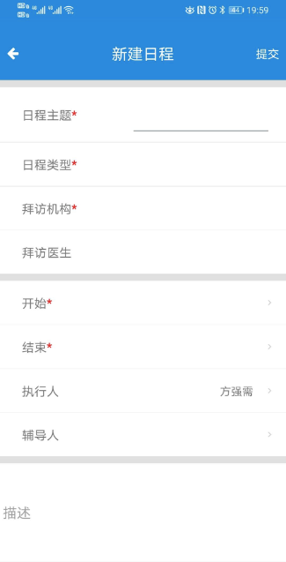
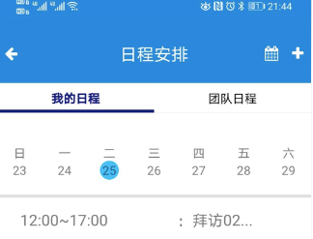
日程安排-新建
填写 日程安排主题
选择 日程类型，如拜访、会议、市场活动或其他
选择 拜访机构，如医院、代理商、普药行政区划等（目前只有医院可供选择）
日程安排开始时间，结束时间，两个日程安排的时间不能重叠
执行人，默认为登录者本人，也可多选其他人，相当于给其他人布置任务/工作
可选 拜访活动的辅导人，只能单选
日程安排描述
相应的日程安排会出现在执行人/辅导人的日程列表中

Slide 8
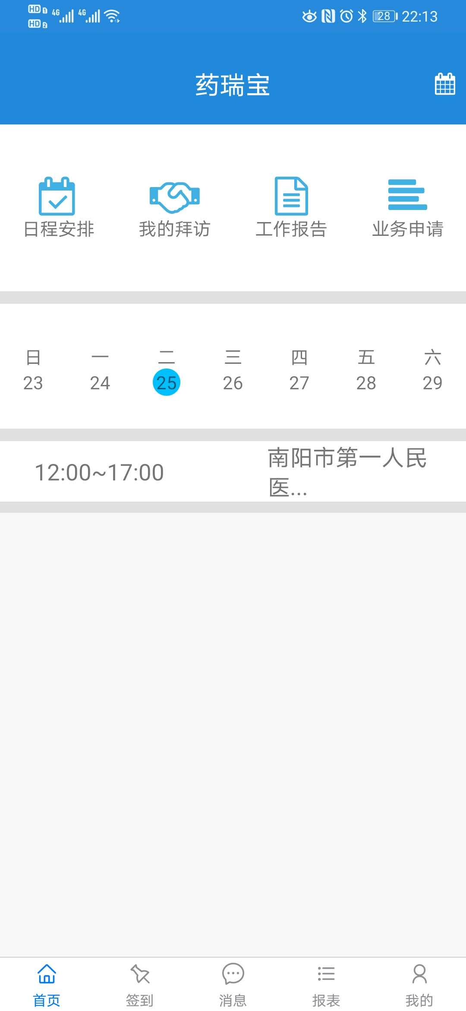
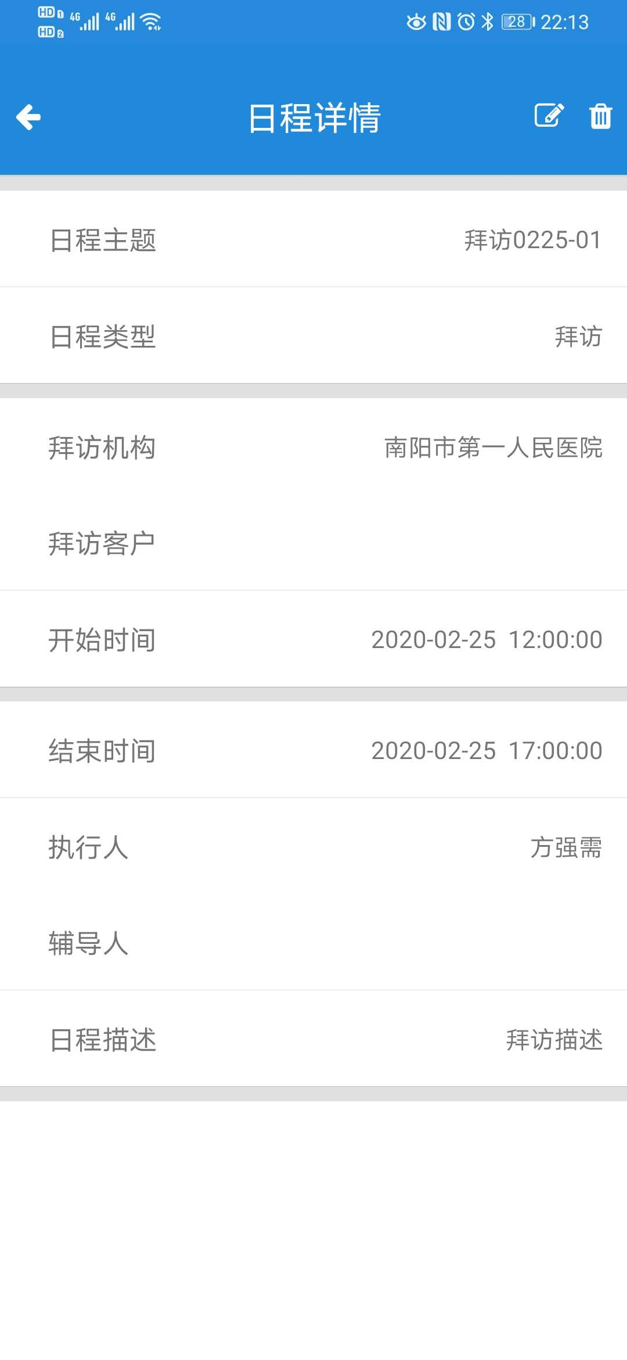
日程安排-修改/删除
按此进行修改
按此进行删除
选择并点击相应日程安排，查看日程详情

Slide 9
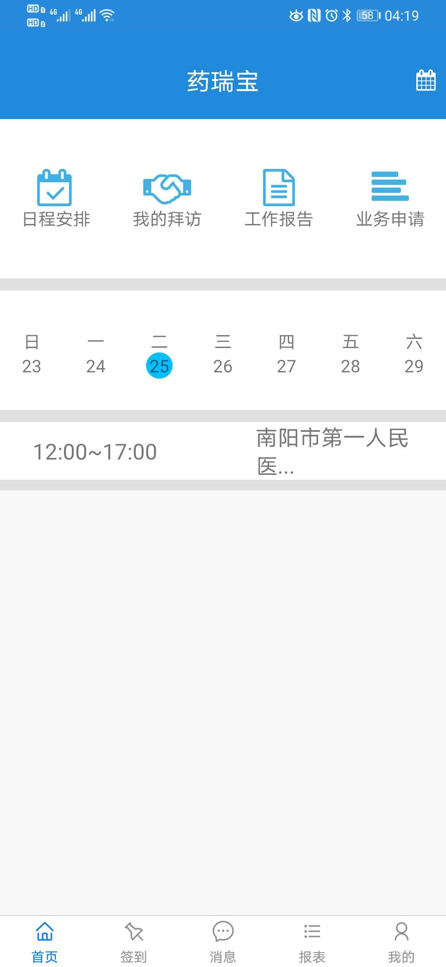
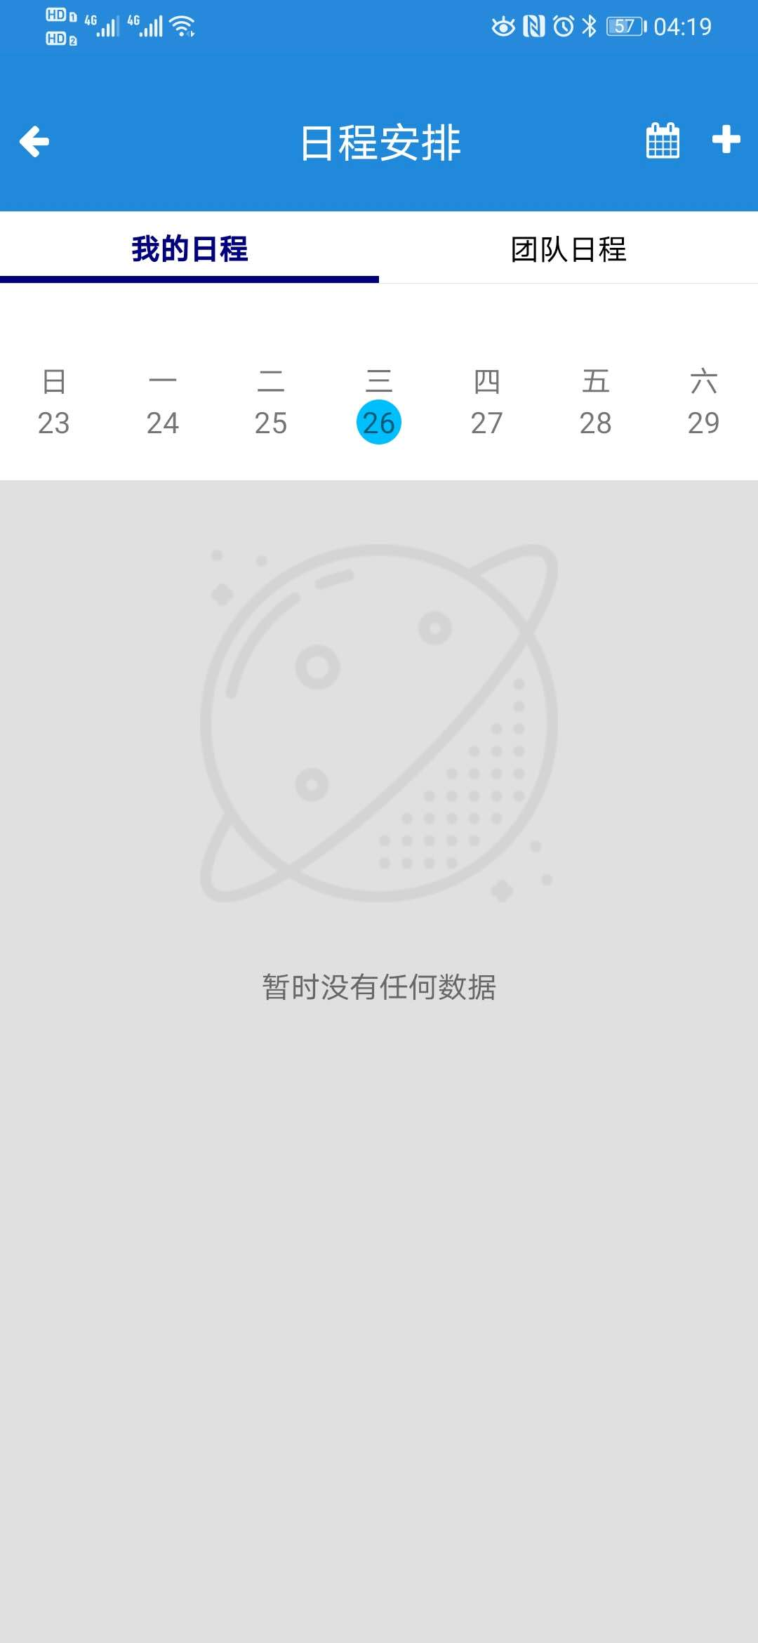
日程安排-个人查询
操作方法一
App首页
操作方法二
点击首页“日程安排”
通过日历可选择任意一天的日程安排
通过日历可选择任意一天的日程安排
点击相应的日历，可以查询当前周内的相关日程安排
点击相应的日历，可以查询当前周内的相关日程安排

Slide 10
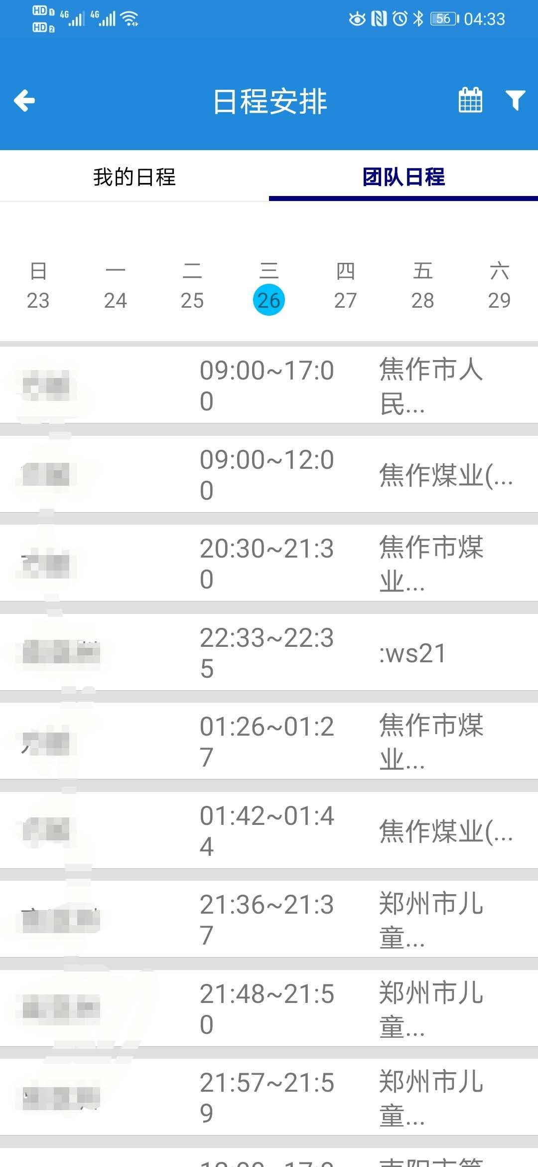
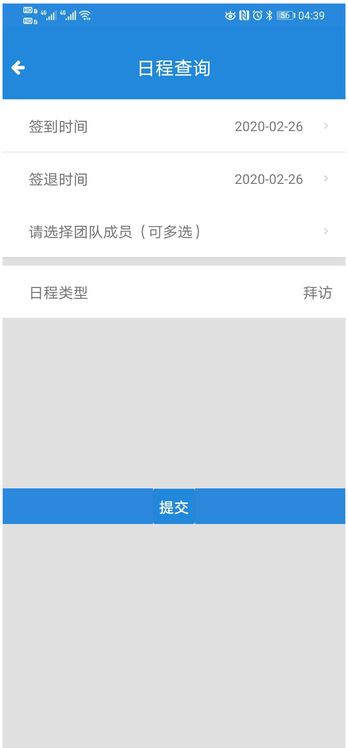
日程安排-团队查询
更多查询条件
通过日历可选择任意一天的团队成员日程安排
开始日期
结束日期
点击相应的日历，可以查询当前周内所有团队成员的日程安排

Slide 11
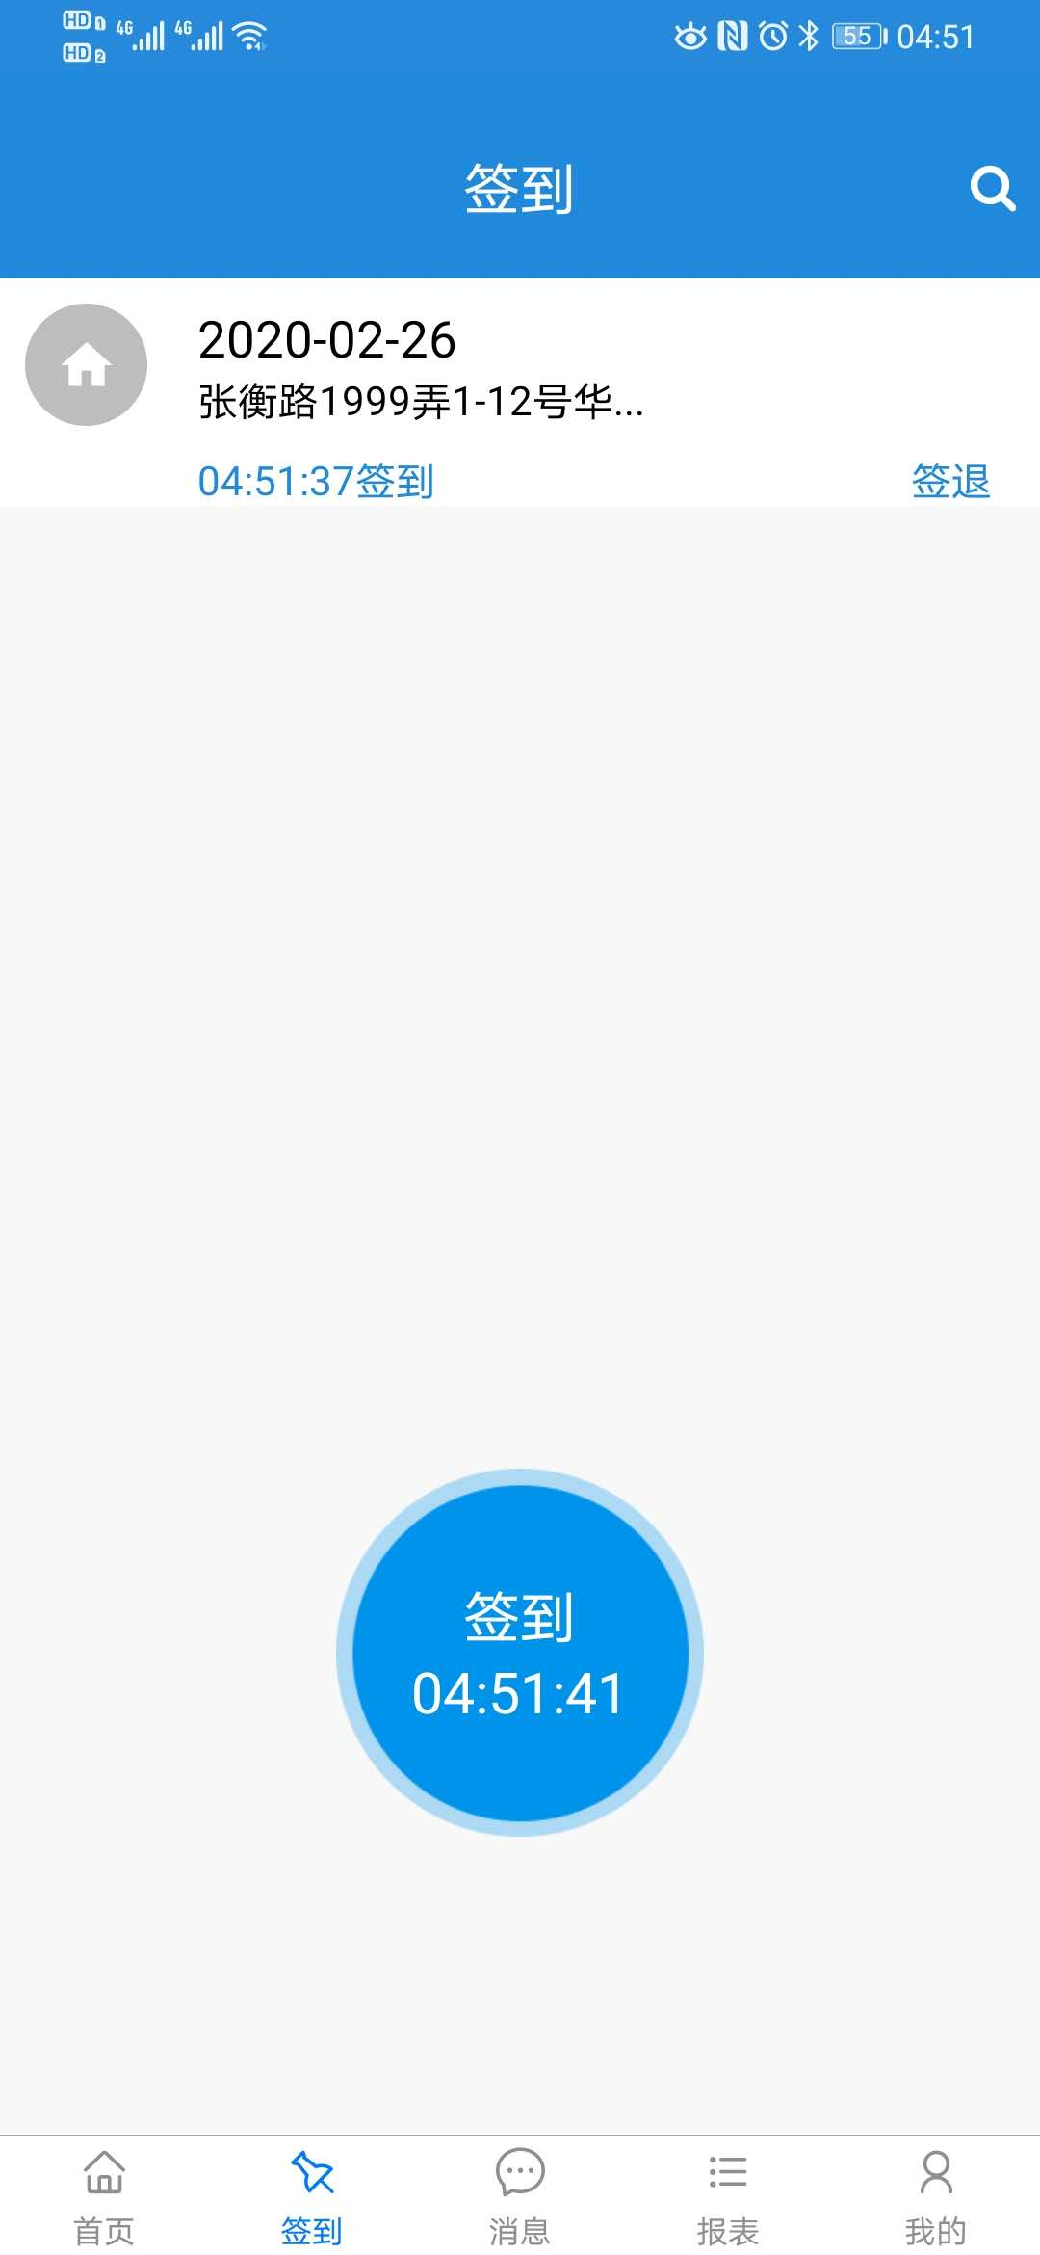
签到（一）
当天签到列表
按此进行进入签到操作

Slide 12
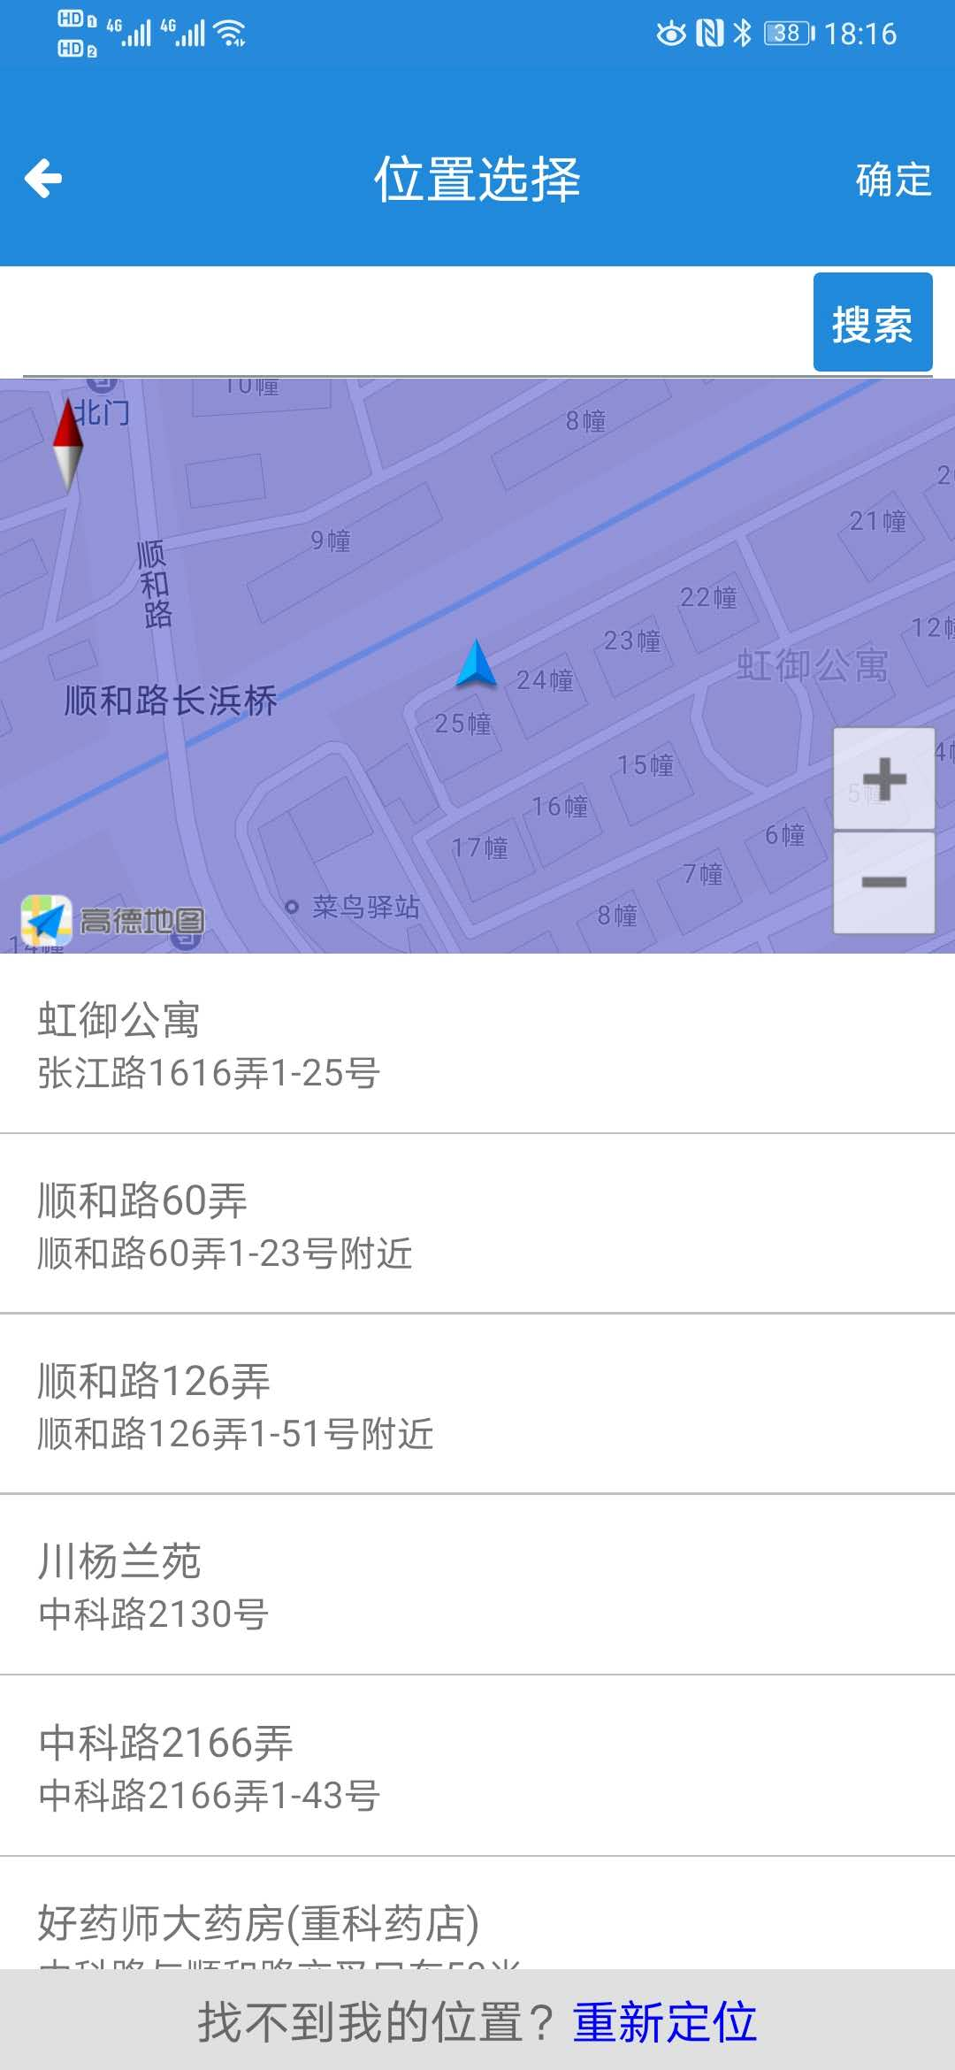
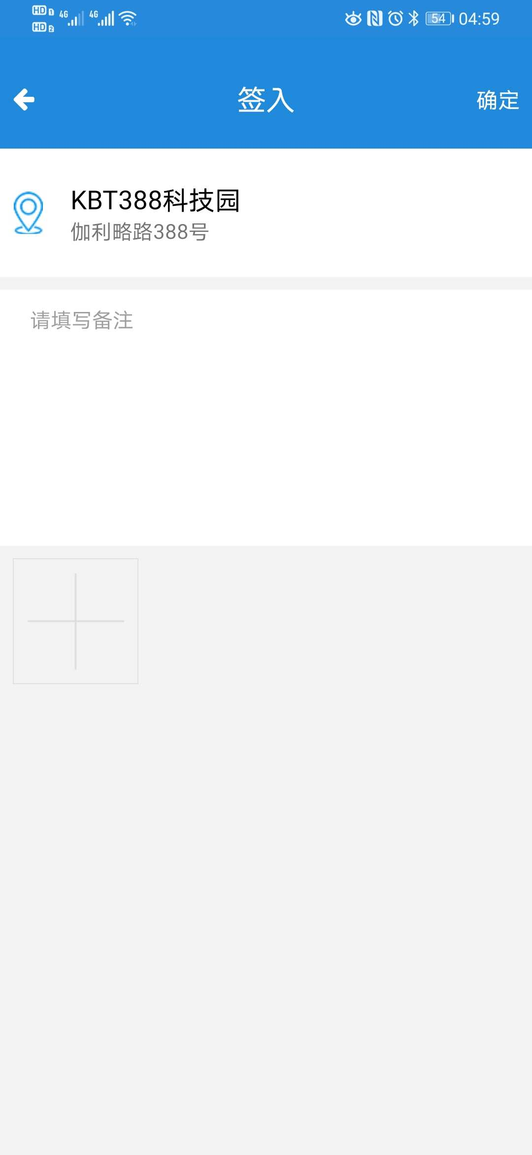
签到（二）
按此提交签到信息保存
填写签到说明
通过拍照保留签到证据（不能选择照片）
选择要签到的地址
（500米范围内）

Slide 13
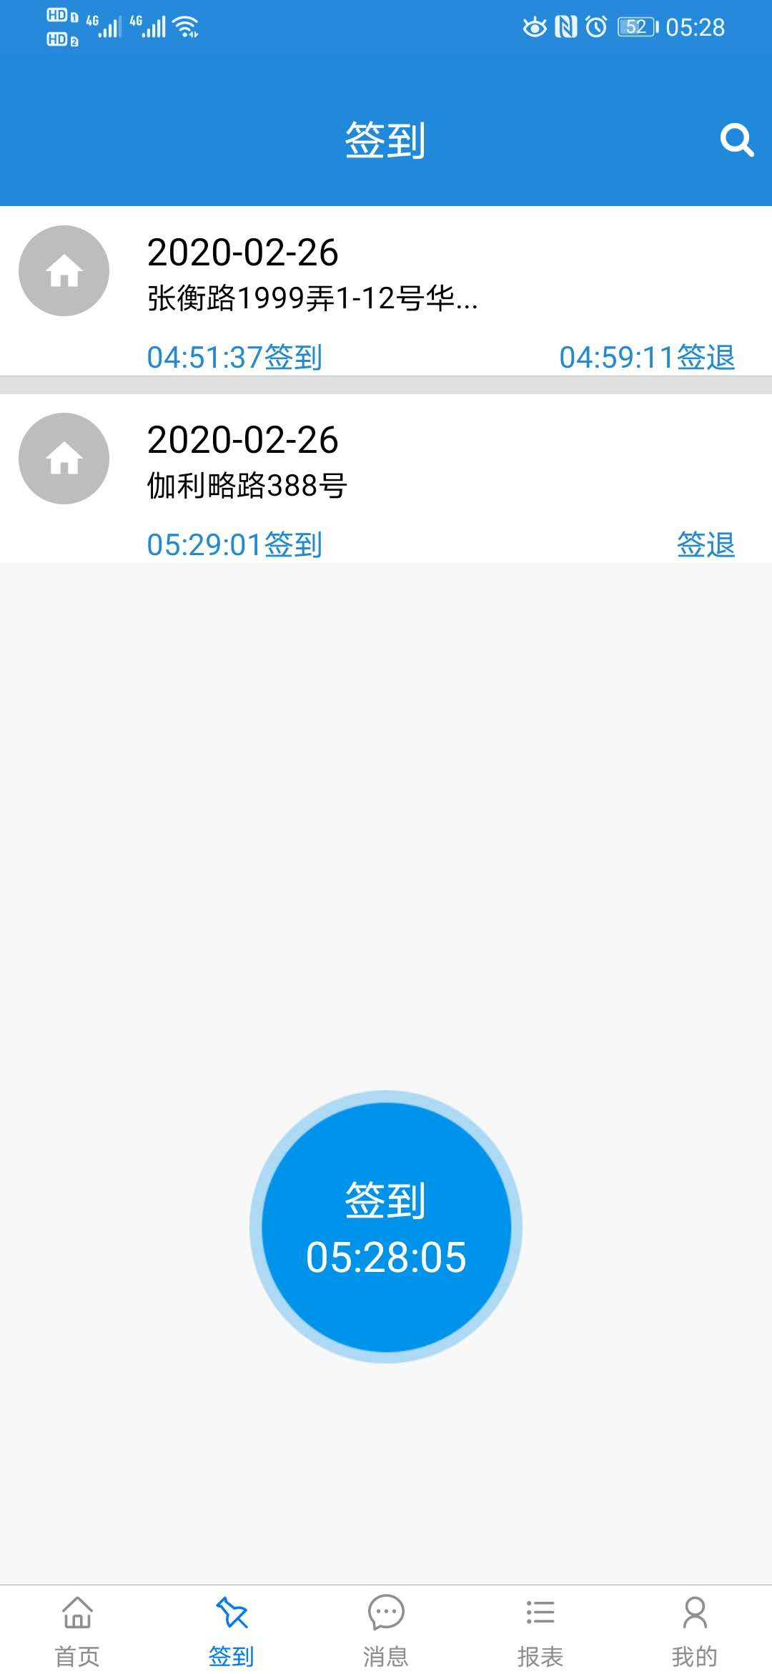
签退
按此签退，存在未签退记录时，无法进行新的签到操作

Slide 14
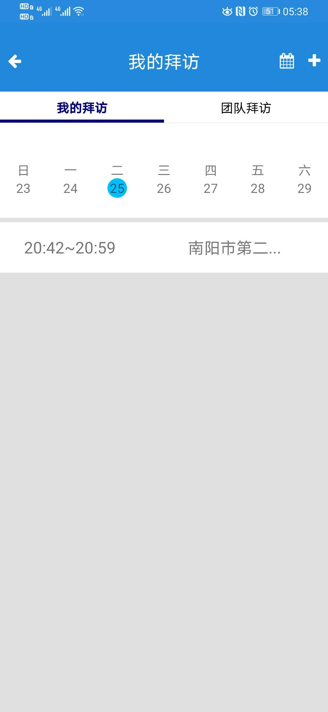
新建拜访记录（一）
拜访记录三步曲
Setp1：选择日程安排
按此新建拜访记录
选择日程安排
或计划外拜访
Setp2：选择签到记录
选择已签退的签到记录
（没有签到记录不能新建拜访）
Setp3：填写拜访记录
（只能新建昨天或今天的拜访记录）

Slide 15
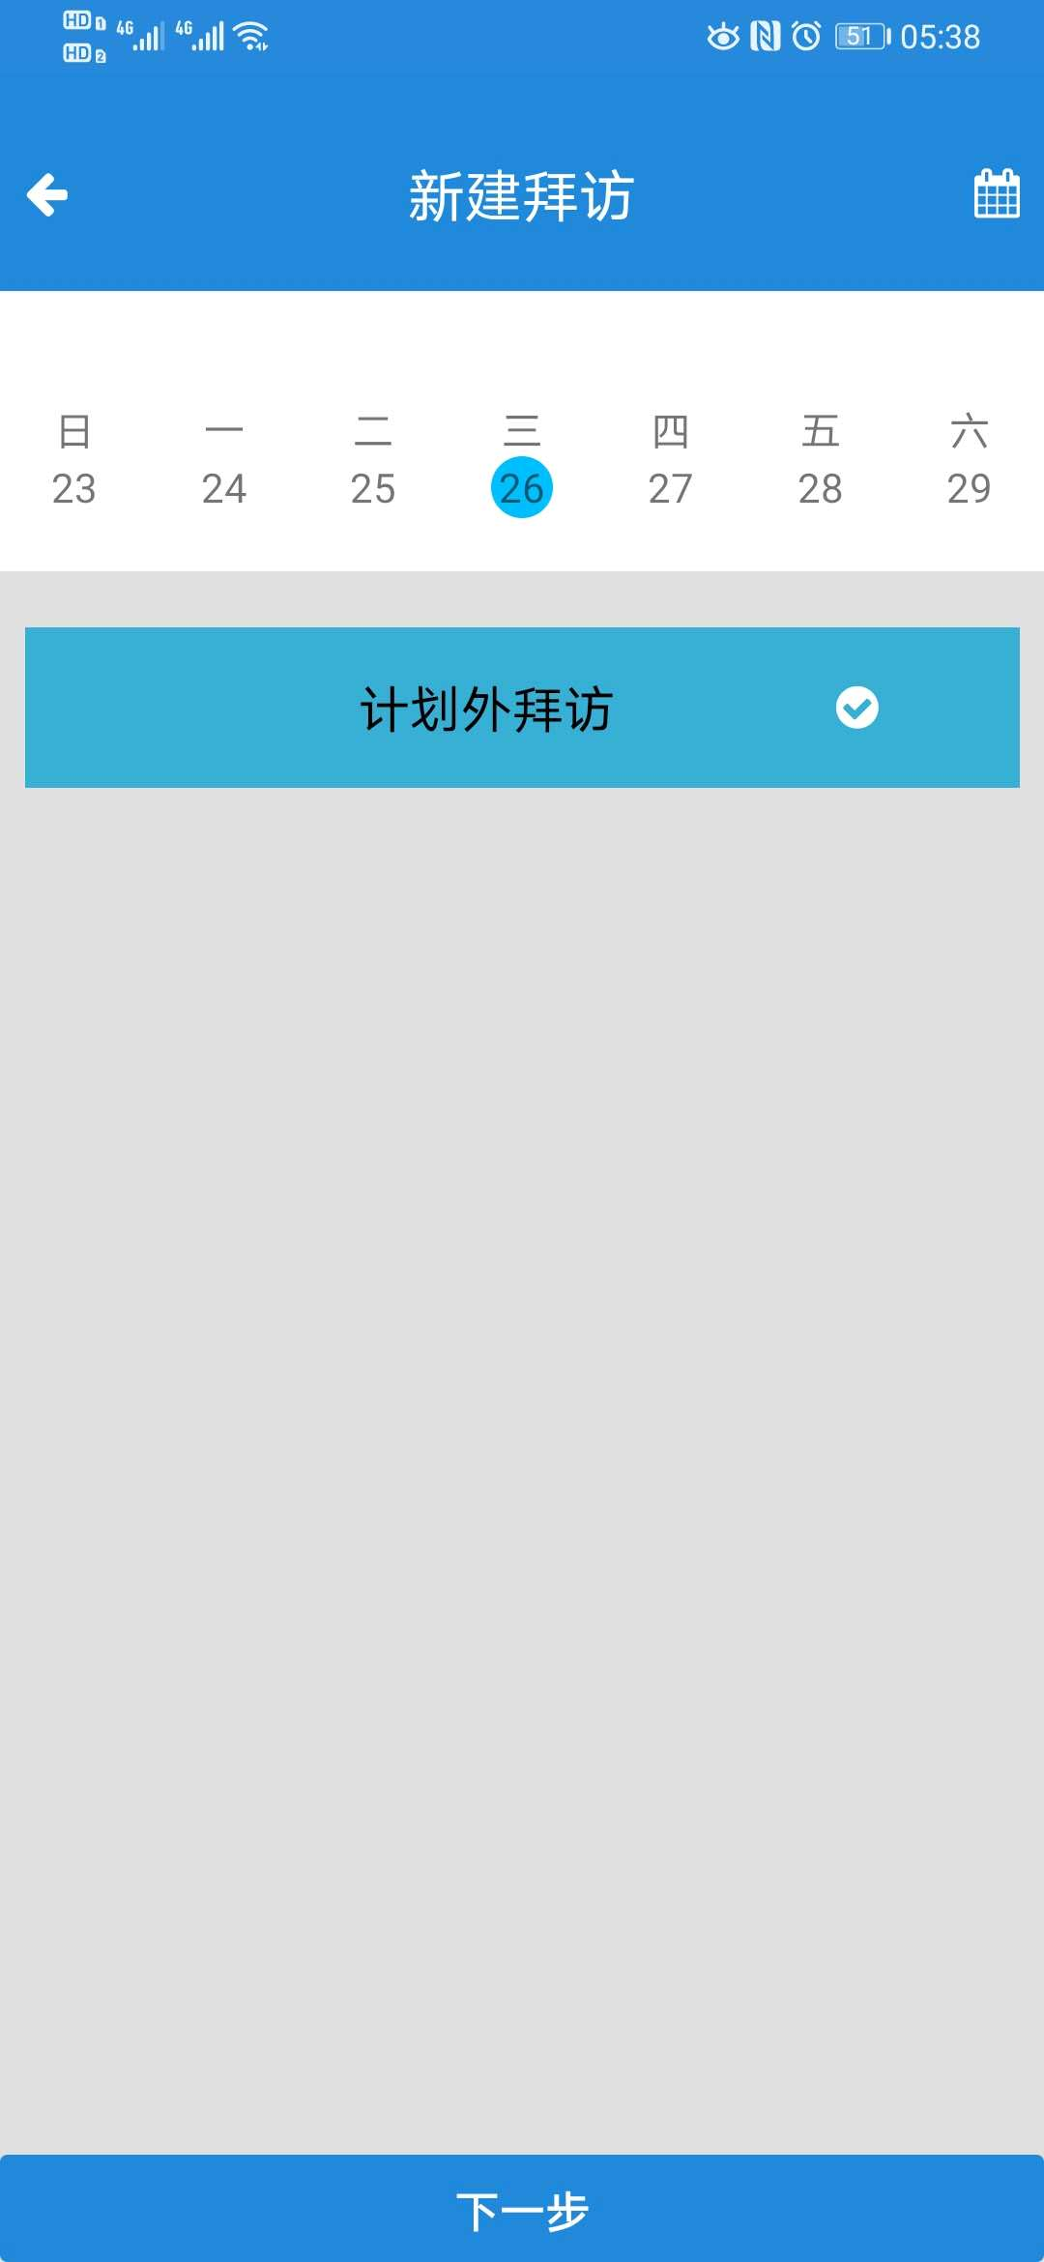
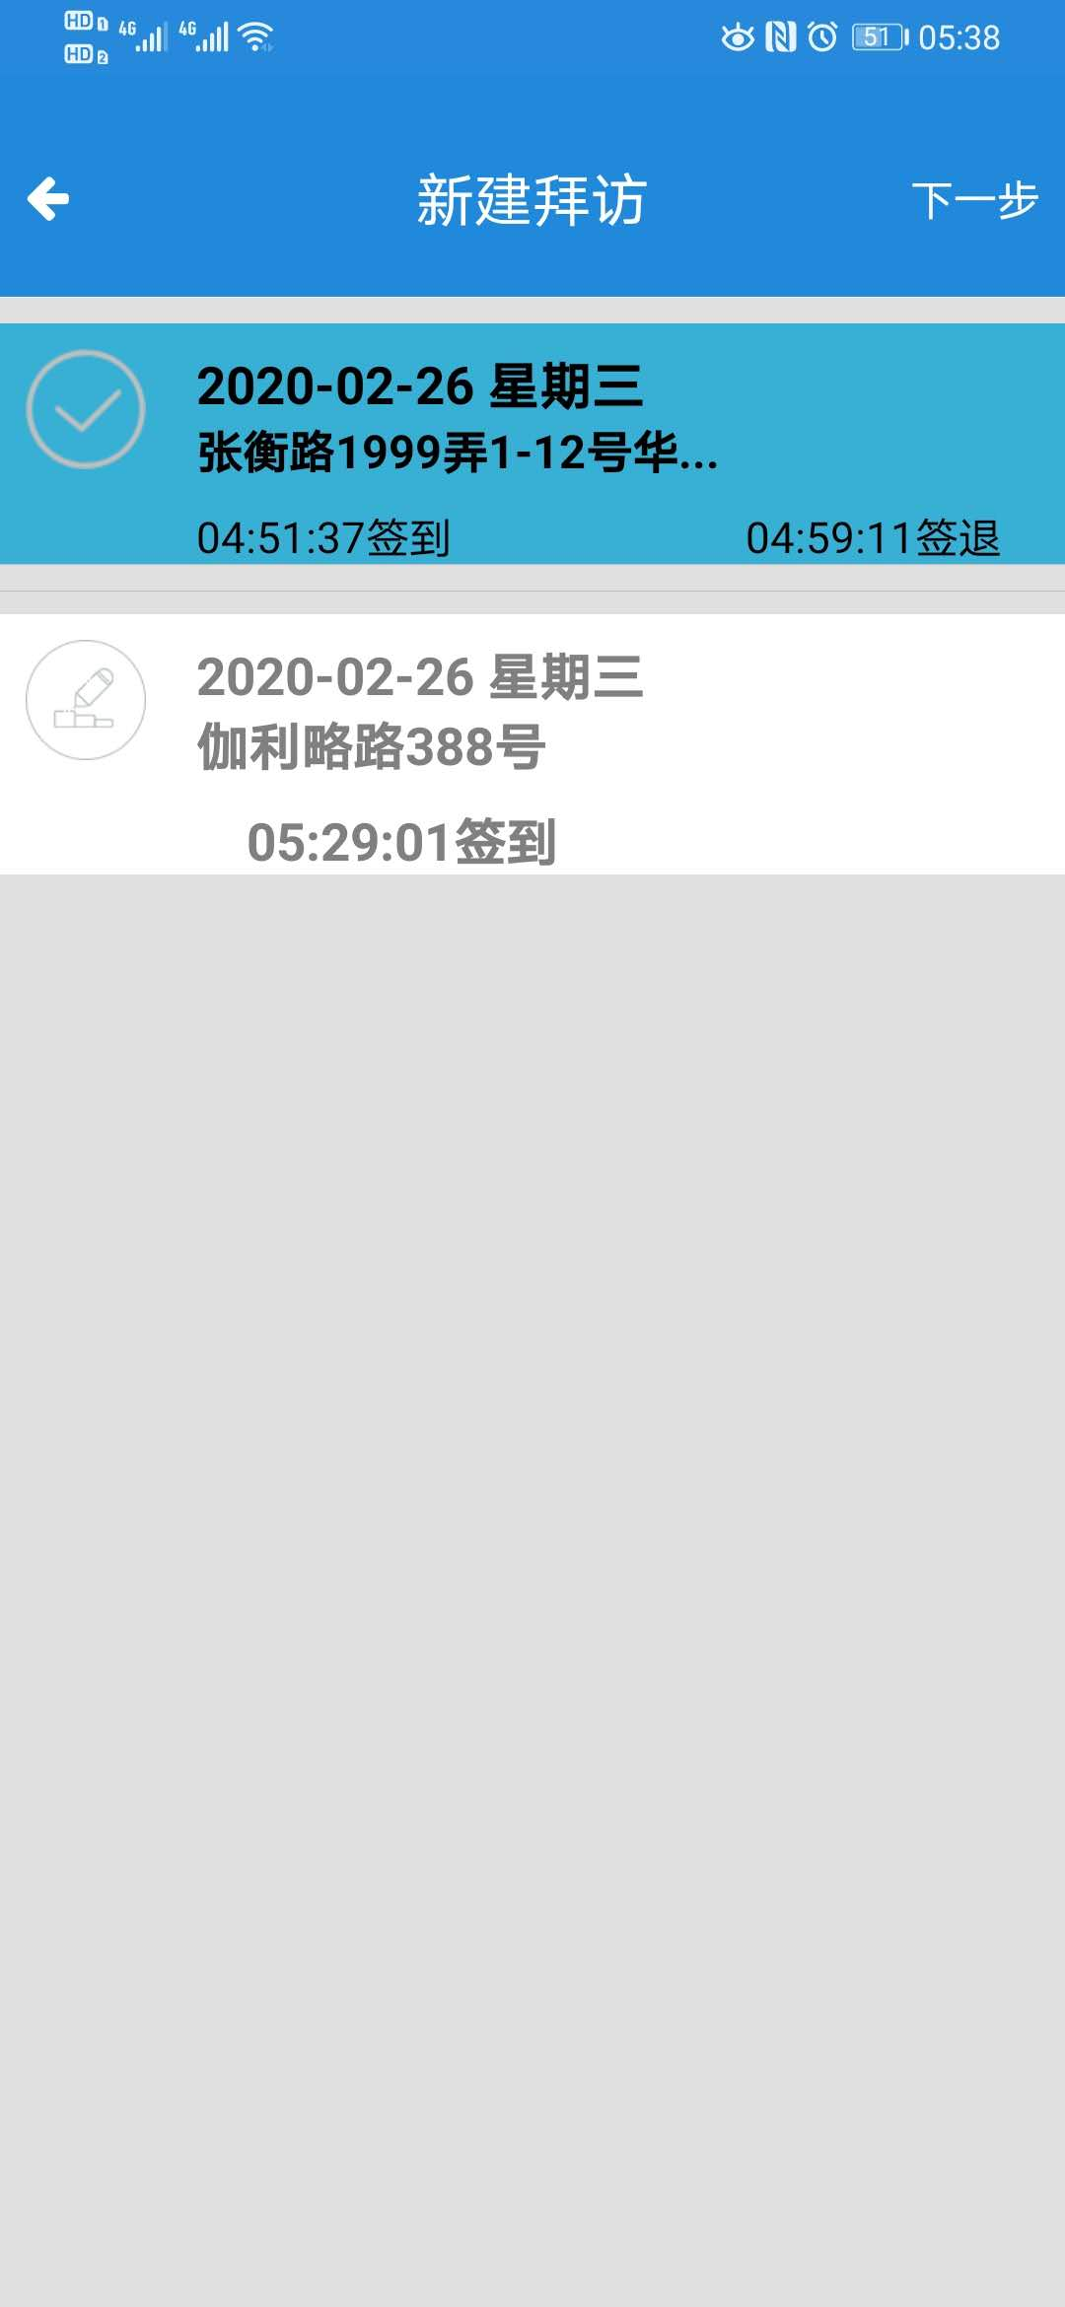
新建拜访记录（二）
拜访记录三步曲
Setp1：选择日程安排
选择日程安排
或计划外拜访
Setp2：选择签到记录
选择已签退的签到记录
（没有签到记录不能新建拜访）
Setp3：填写拜访记录
（只能新建昨天或今天的拜访记录）
选择拜访记录日期
选择相应的日程安排
（没有日程安排的选择计划外拜访）
选择已签退的签到记录
（没有签到记录无法新建拜访）

Slide 16
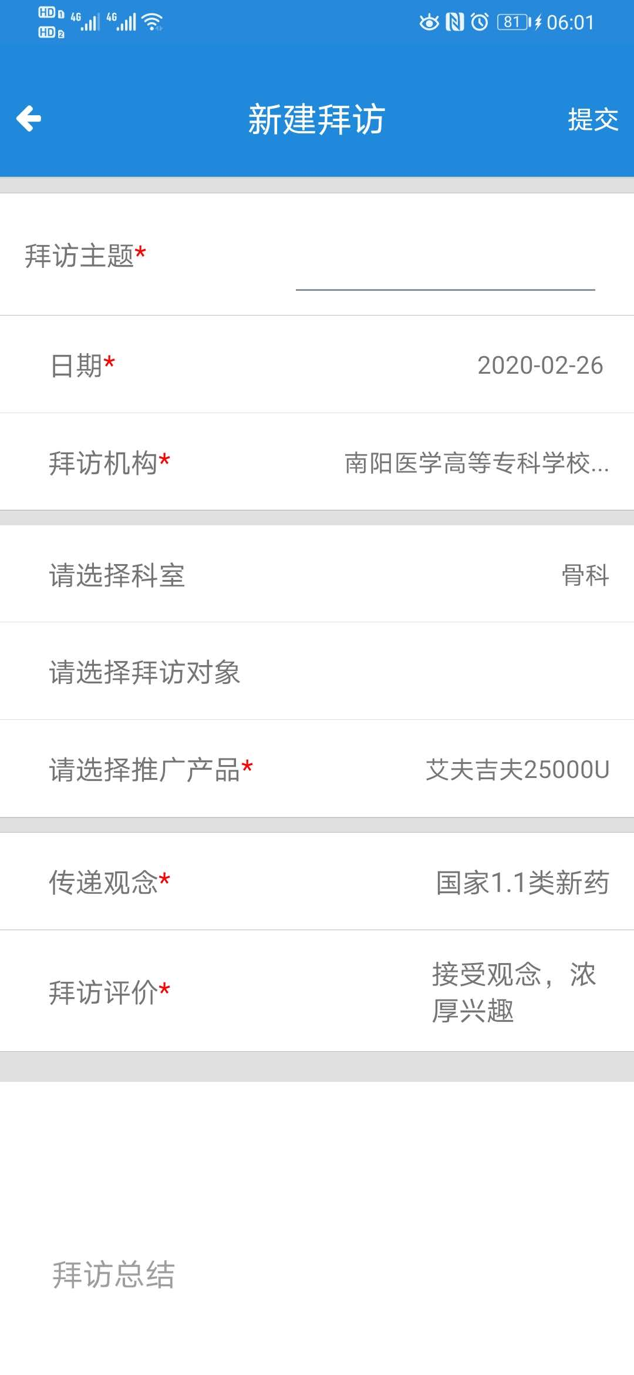
新建拜访记录（三）
拜访记录三步曲
提交保存
Setp1：选择日程安排
填写拜访主题
选择日程安排
或计划外拜访
此机构为日程安排的拜访机构，计划外拜访时要选择相应的拜访机构
Setp2：选择签到记录
选择已签退的签到记录
（没有签到记录不能新建拜访）
选择拜访时给拜访对象传递的推广理念或价值
Setp3：填写拜访记录
（只能新建昨天或今天的拜访记录）
选择给拜访对象对本次拜访的反馈情况

Slide 17
拜访查询-个人
通过日历可选择任意一天的拜访记录
点击相应的日历，可以查询当前周内的相关拜访记录

Slide 18
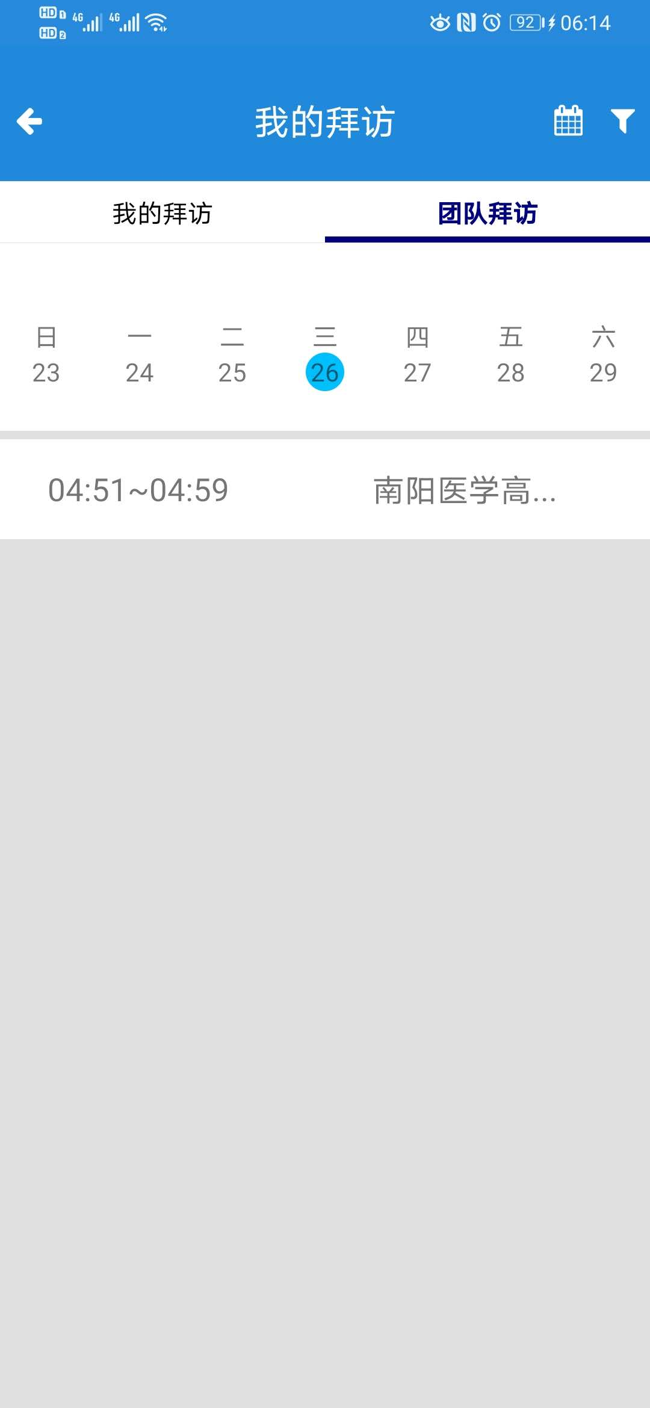
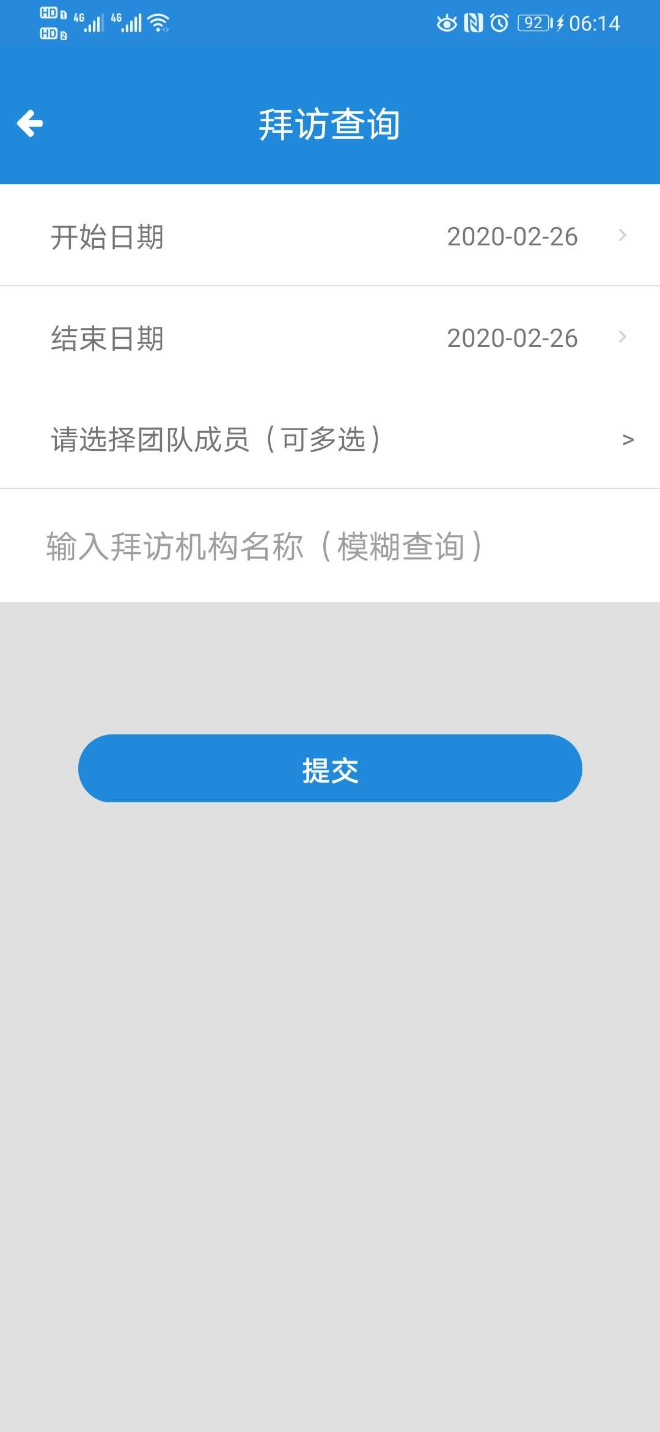
拜访记录-团队查询
更多查询条件
通过日历可选择任意一天的团队成员拜访记录
点击相应的日历，可以查询当前周内所有团队成员的拜访记录

Slide 19
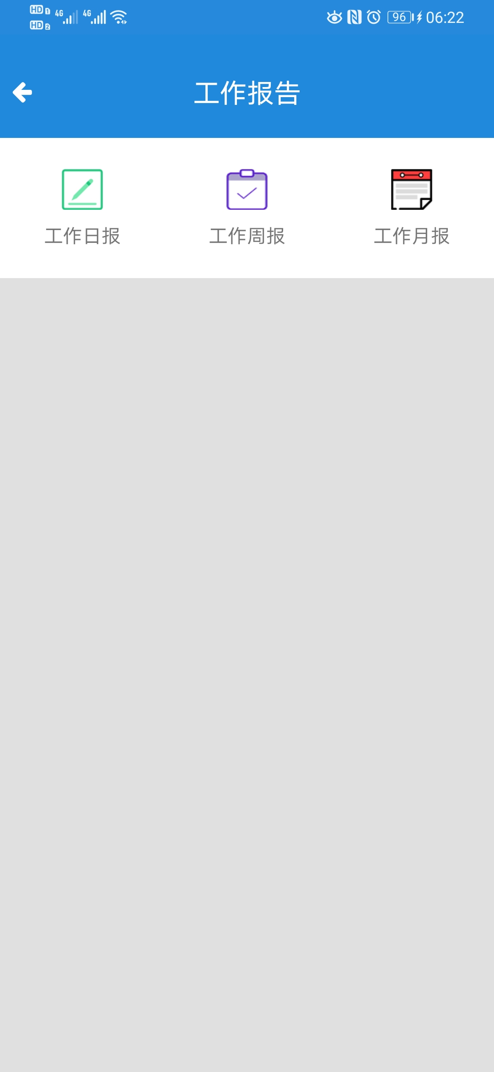
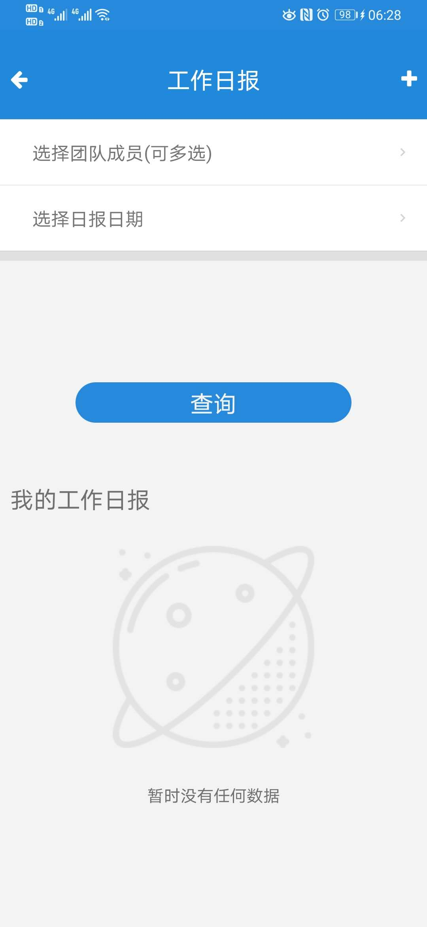
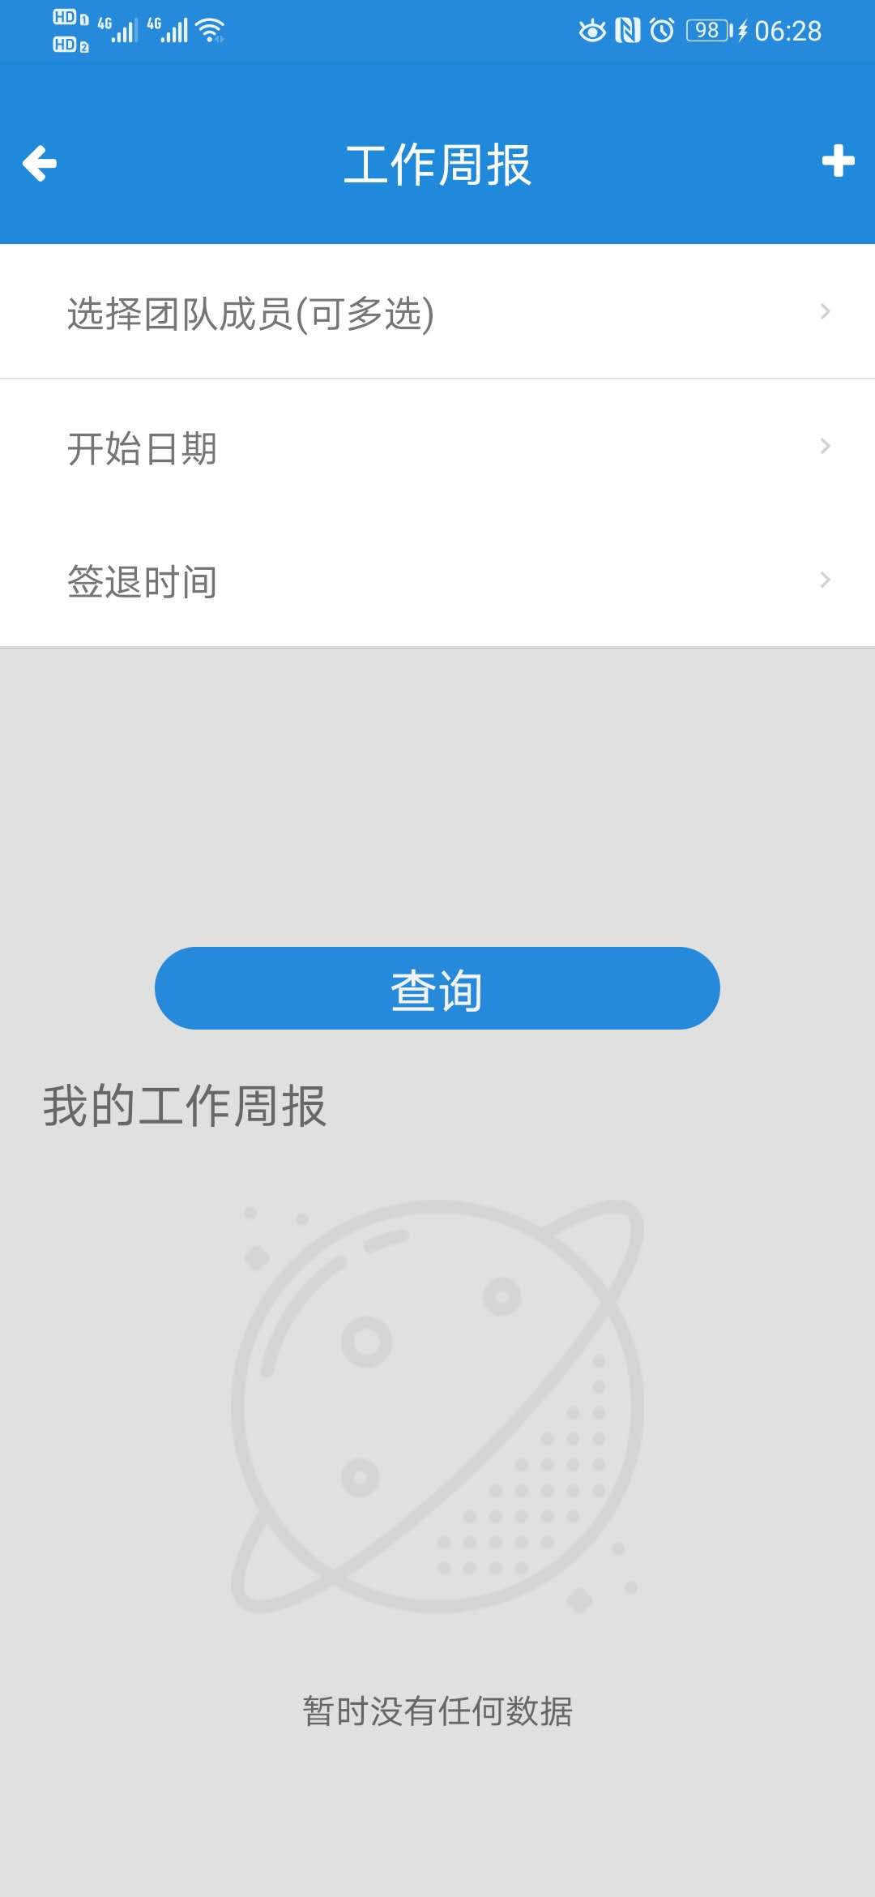
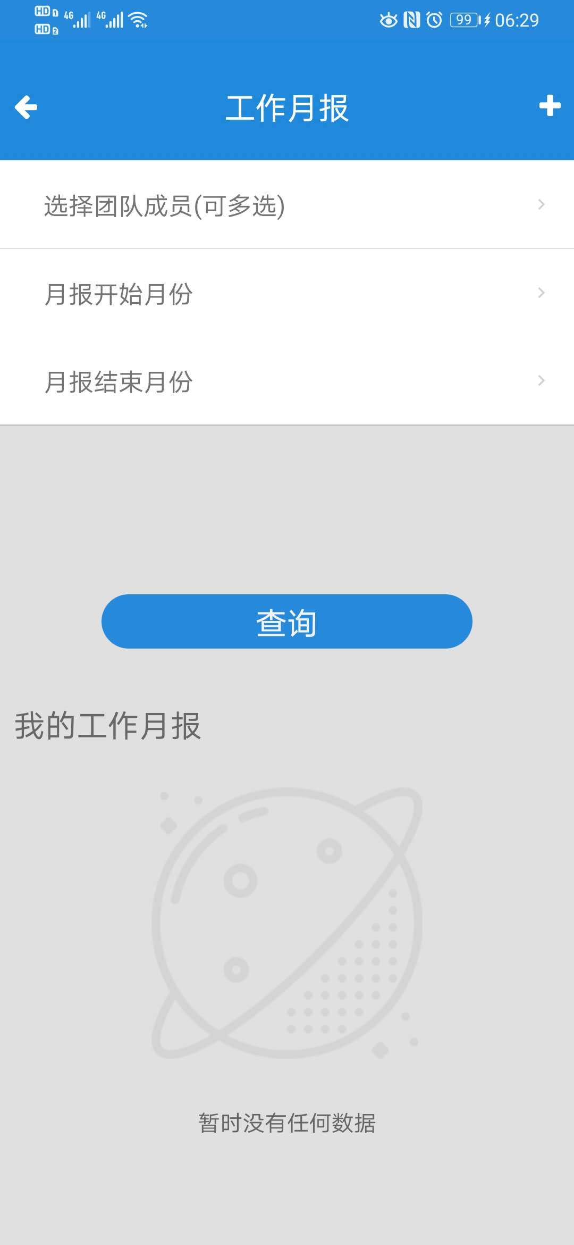
工作报告
结束日期
提供日报、周报、月报填写功能，供个人填写工作报告，团队领导可查询到成员的相应报告

Slide 20
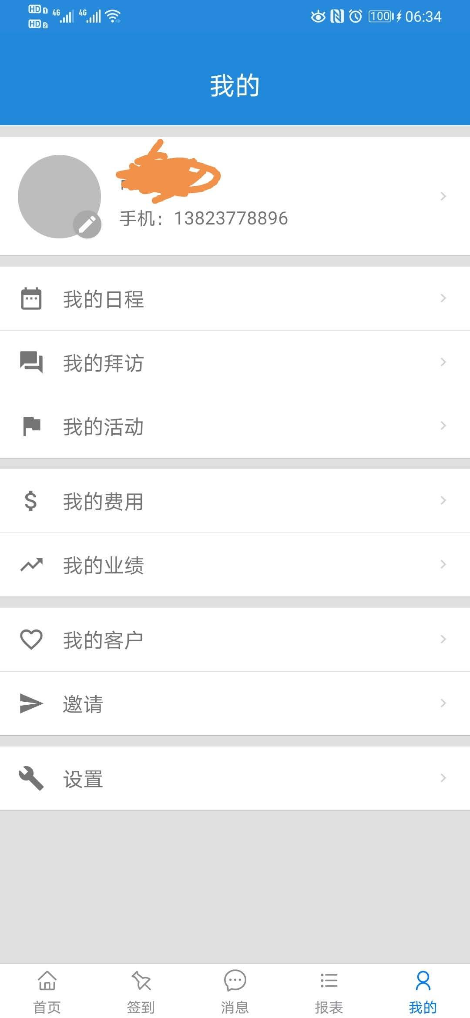
我的
查询/修改个人基本信息
查询个人日程安排
查询个人拜访记录
查询市场材料申请情况
查询个人日常费用、 差旅费报销情况
查询个人业绩/销量情况
生成药瑞宝邀请注册码
修改密码、绑定微信账号和退出登录等

Slide 21
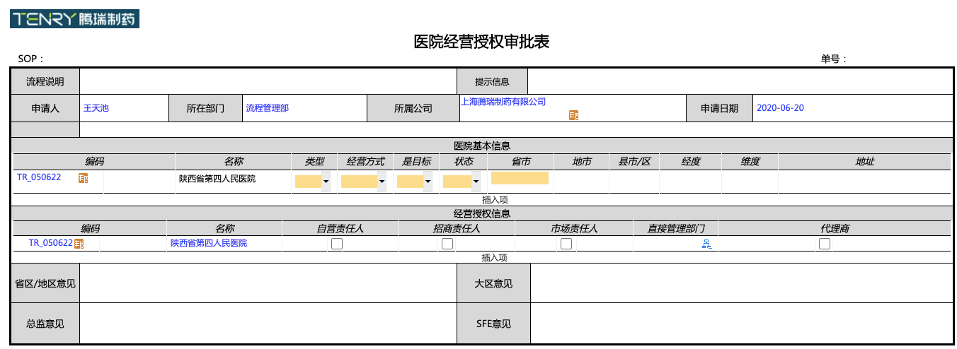
看不到医院怎么办？

Slide 22
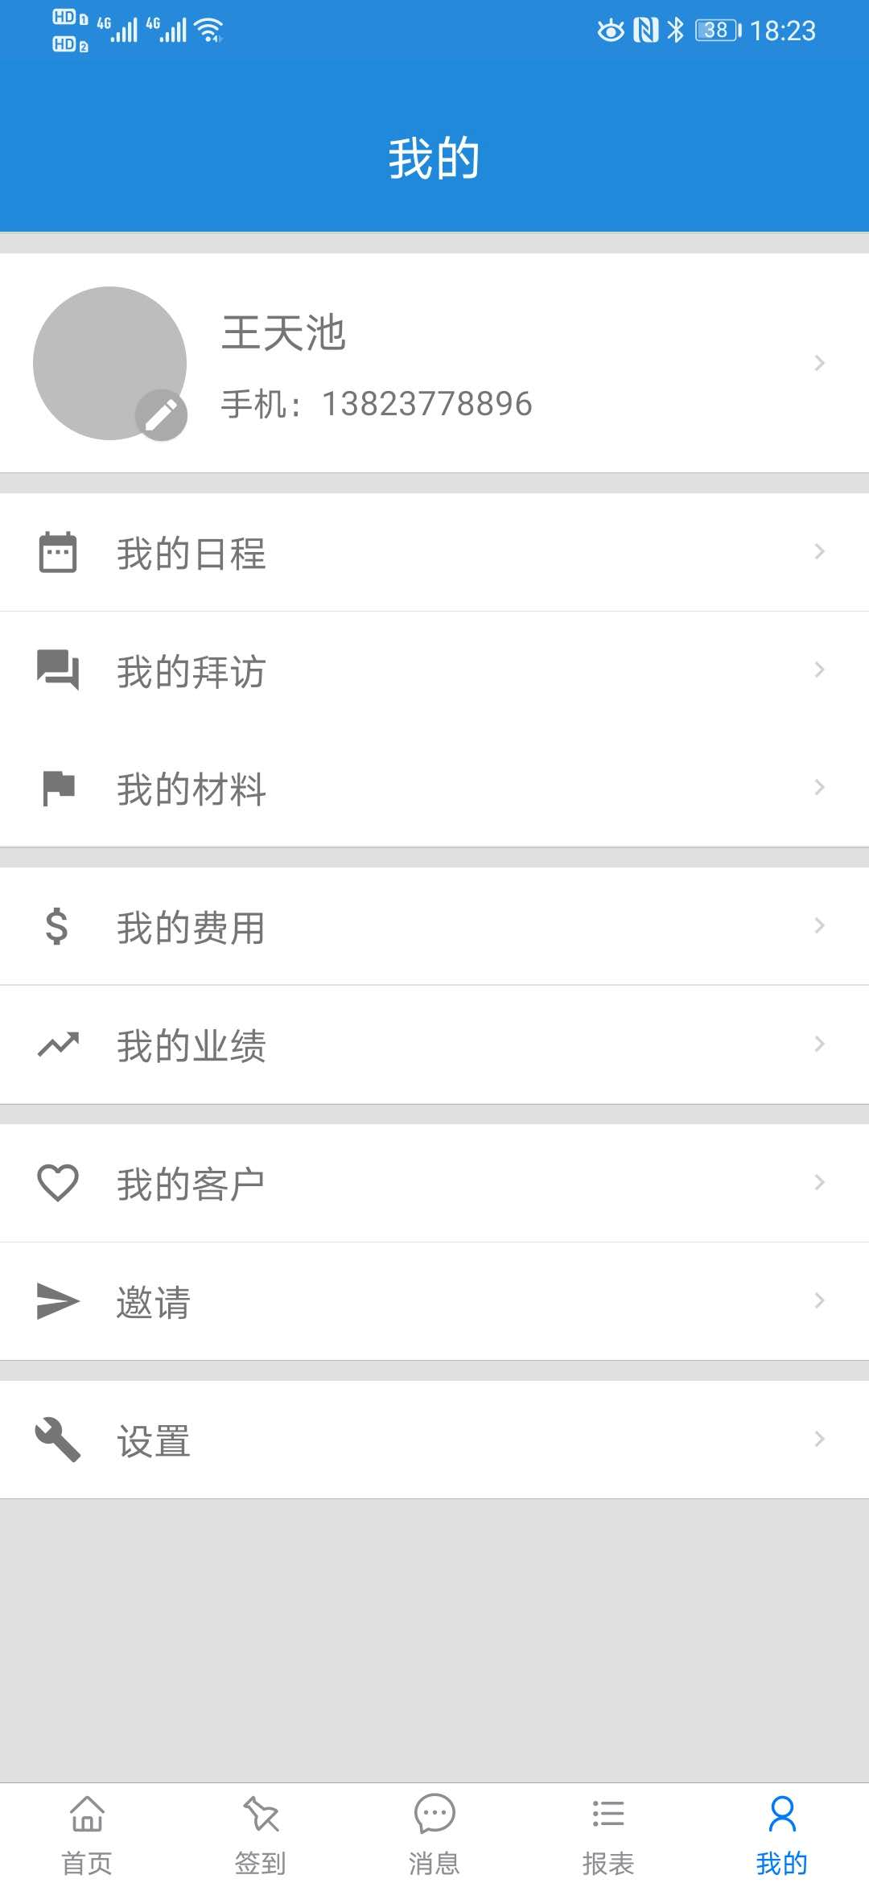
没有医生怎么办？

Slide 23



